Slide 1
судномодельний гурток
НВК
презентує
заняття вищого рівня. Частина 1

Slide 2
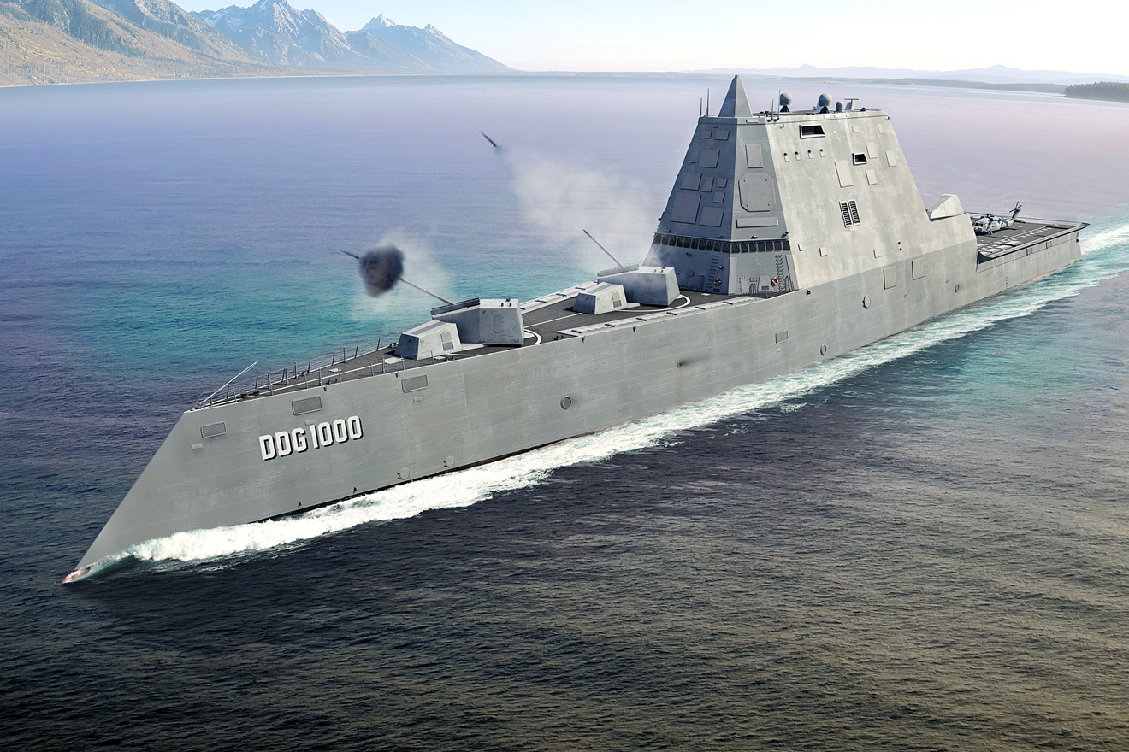
10 легендарних військ кораблів, що змінили світовий флот
Історія військово-морської техніки пройшла шлях від найпростіших плотів до гігантських судів, які використовуються сьогодні. Двигун цієї історії — інновації, які змінювали уявлення про військово-морський флот. Розповідаємо про 10 новаторських кораблів, які вплинули на кораблебудування.

Slide 3
"Кобуксон", 1592
Відомий також як «Корабель-черепаха». Його можна назвати першим кораблем-броненосцем. Своєю назвою судно завдячує своїй відмінній броні, що нагадує панцир. Дах корабля складався з дерев'яних дощок, покритих металевими шипами, що значно ускладнювало абордаж. «Кобуксон» — корейський корабель, який зіграв важливу роль у перемозі над японським флотом під час Імджинської війни з Японією в XVI столітті. Кобуксони» не були головними судами, які використовуються для бойових дій, але дали поштовх для нових ідей в області військово-морського кораблебудування. Через три століття, під час американської громадянської війни, з'явиться повноцінний броненосець — і в цьому чимала заслуга корейського Кобуксона».

Slide 5
"Вікторі", HMS Victory, 1765
Лінійний корабель першого рангу Королівського флоту Великобританії, один із найвідоміших суден, які все ще наплаву. Корабель був спущений на воду в 1765 році і брав участь у багатьох морських боях, включаючи знамениту Трафальгарську битву. 104 гармати, якими обладнано судно, робили його непереможним. У 1805 році під час Трафальгарської битви «Вікторі» був головним кораблем лівого дивізіону британських кораблів, які атакували франко-іспанський флот, що перевершував по силах. У цій вирішальній битві Великобританія не втратила жодного корабля, а Франція та Іспанія — 22 судна. На борту легендарного «Вікторі» було смертельно поранено віце-адмірала Нельсона. Сьогодні «Вікторі» перетворено на музей, будучи головною пам'яткою Портмута.

Slide 7
«Констітьюшн», USS Constitution, 1797
Найстаріший у світі парусний корабель, що знаходиться на плаву і рахується в бойовому складі американського флоту. Історія «Констітьюшн» не менш видатна, ніж у «Вікторі». Корабель «Конститьюшн» отримав прізвисько «Залізнобокий старовина» (Old Ironsides) завдяки тому, що ядра супротивника відскакували від його бортів. «Залізнобокий старовина» виграв 33 бої, жодного разу не зазнавши поразки. Найпомітнішою стала перемога в Англо-американській війні 1812-1814 років, зокрема битва, в якій він розгромив британський корабель HMS Guerriere.

Slide 9
Наполеон", Napoleon, 1852
Французький гвинтовий лінійний корабель другого рангу. На його борту було 90 вогнепальних знарядь, а сам він був обладнаний небаченою на той момент технологією: гвинтовою руховою системою. Використання парової тяги для військово-морських судів змінили морські битви. Протягом 10 років після появи «Наполеона» і французький, і англійський флоти побудували понад 100 подібних суден з механічними двигунами. По суті «Наполеон» ознаменував кінець епохи вітрильних військових кораблів. Військові судна стали оснащувати паровим двигуном, жертвуючи при цьому місцем для потенційних гармат. Незважаючи на те, що їхня вогнева міць знизилася, кораблі стали більш швидкими і маневреними.

Slide 11
Джерела інформації:
- https://www.bairdmaritime.com/work-boat-world/maritime-security-world/naval/naval-auxiliary-support-vessels/vt-halter-marine-launches-first-two-apls-67-berthing-barges-for-us-navy/
https://usm.media/vms-ssha-poluchili-sudno-pohozhee-na-noev-kovcheg/
10 легендарних військ кораблів, що змінили світовий флот
//Наталія Полиця

Slide 12
Дякую за увагу!

